Slide 1
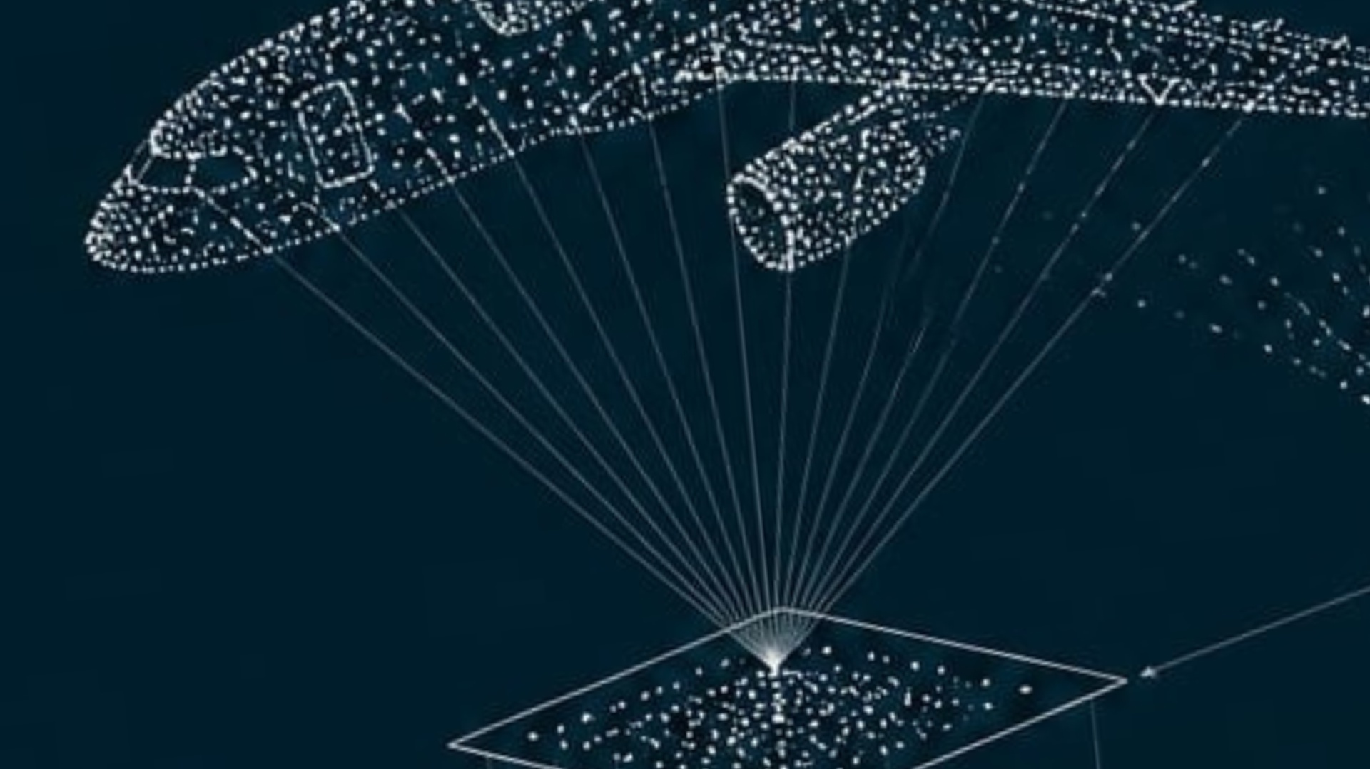
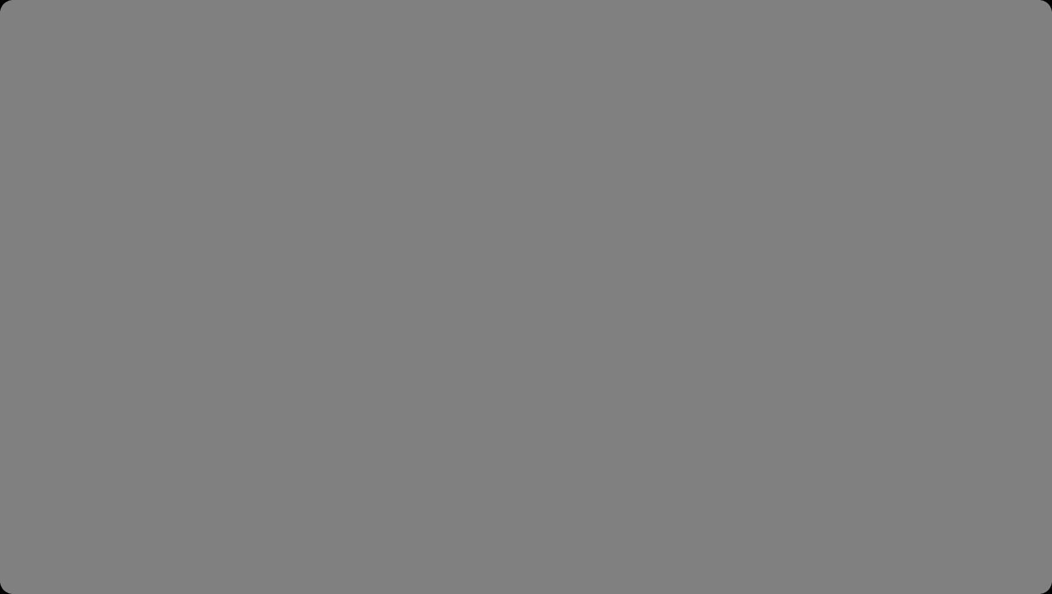

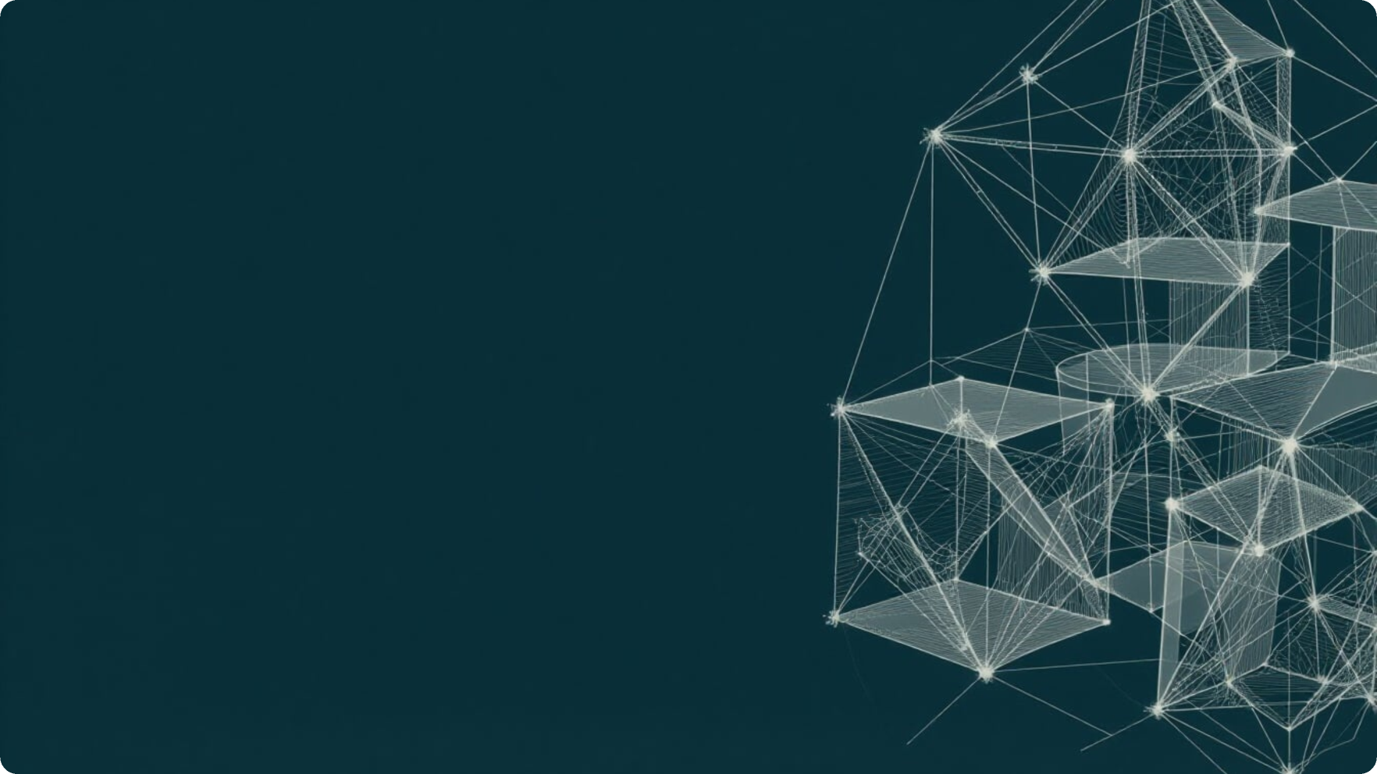

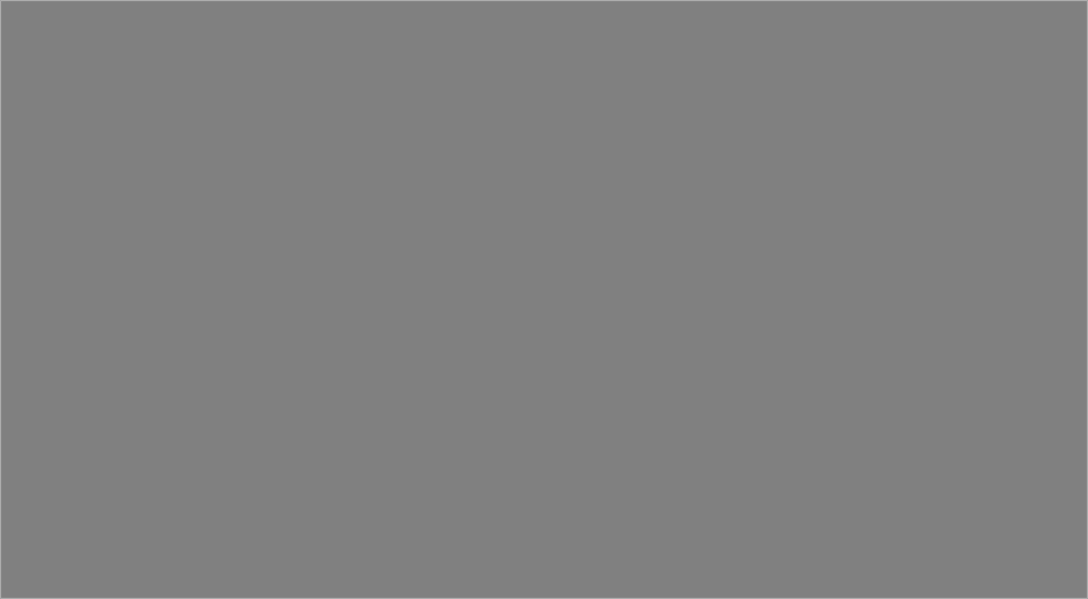

Arquitetur
a PointNet:
Classificaç
ão
Profunda
Análise Matemática e
Impacto da Resolução
Geométrica
Apresentador: Rhuã Sardinha
Integrantes: Kauane Paixão Rocha e
Thalita Muniz Amorim

Slide 2
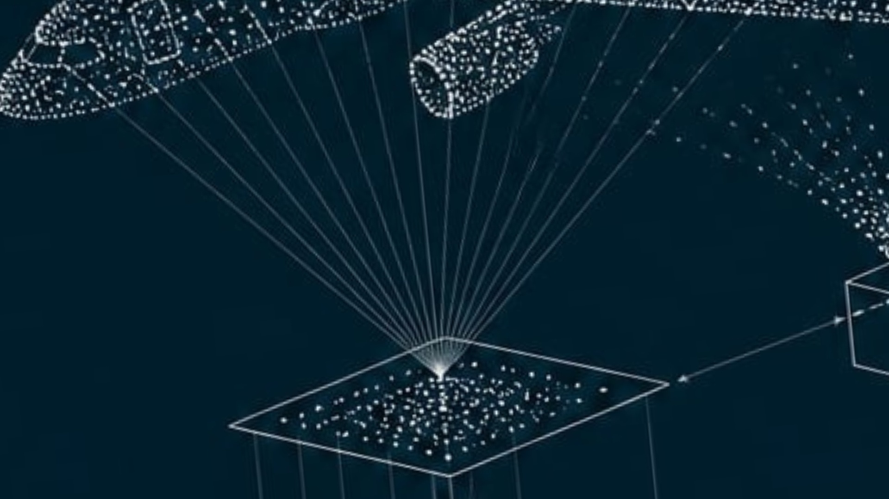
Por que IAs Tradicionais
Falham?
Desordem: Nuvens não têm
sequência
Geometria: Rotações não mudam o
objeto
Ao contrário de pixels em uma imagem,
pontos em 3D não possuem uma ordem fixa, o
que confunde redes neurais que esperam uma
sequência organizada.
Arquiteturas padrão frequentemente falham ao
identificar o mesmo objeto quando ele é
rotacionado no espaço tridimensional.
Como a PointNet resolve
isso?

Slide 3
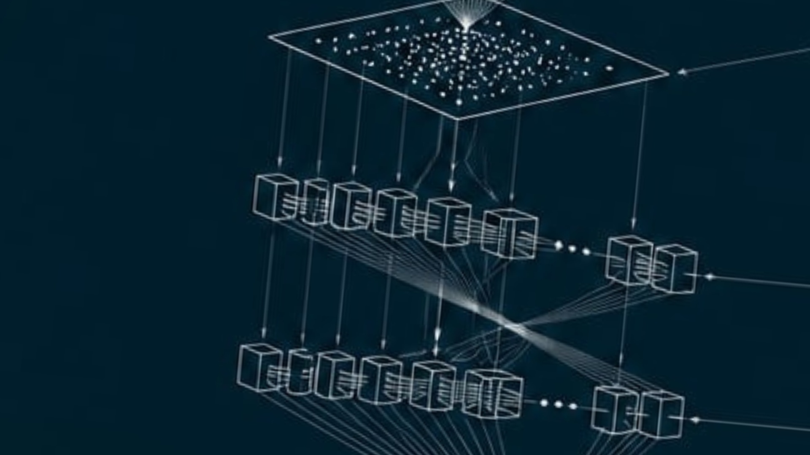


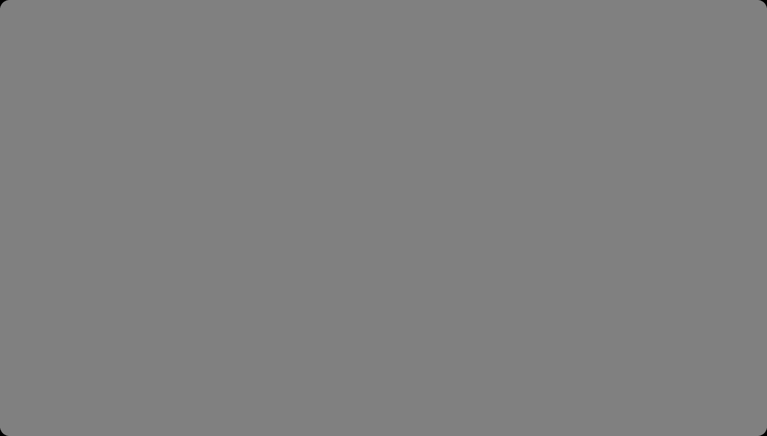
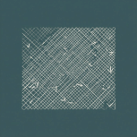
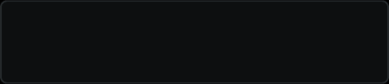
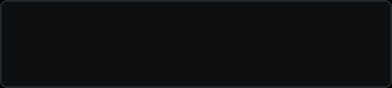

Preparando os Dados: Amostragem e
Augmentation
Amostragem
Jittering
Shu
ffle
Redução da malha original para
um número fixo de pontos,
garantindo uniformidade na
entrada da rede neural.
Augmentation via ruído aleatório
aplicado a cada ponto para
aumentar a robustez contra
variações sensoriais.
Embaralhamento da ordem dos
pontos para forçar a rede a
aprender a invariância à
permutação.
Nota: O processo de augmentation é essencial para evitar o overfitting em conjuntos de dados 3D limitados como o
ModelNet10.

Slide 4
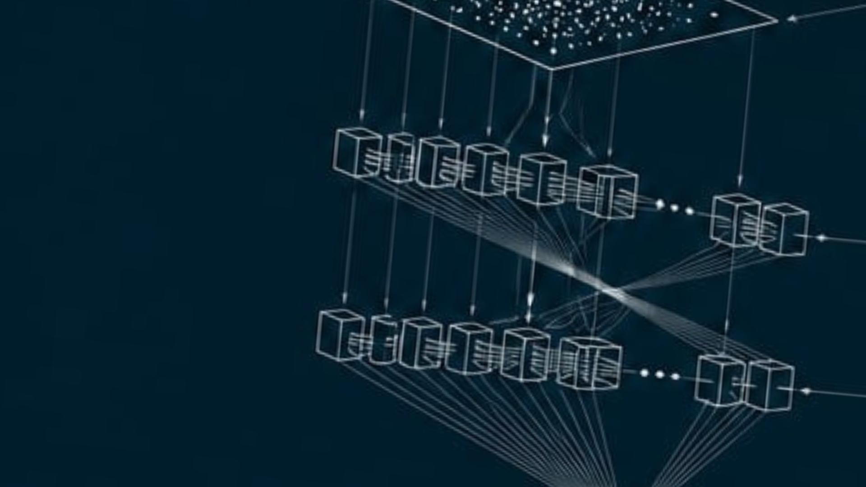
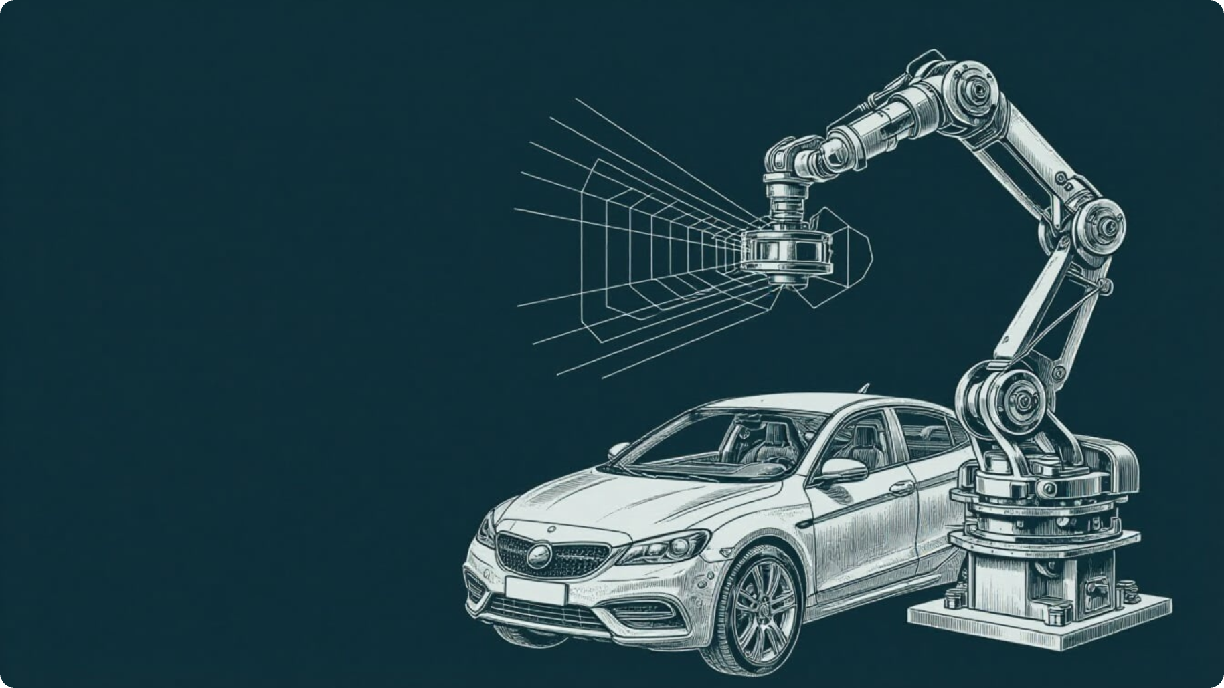

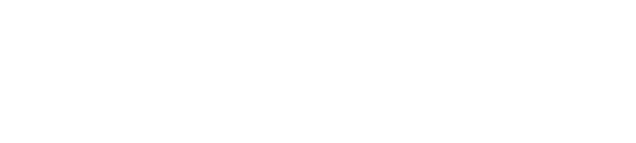
Aplicações:
Entendendo o
Mundo 3D
A percepção 3D é vital para carros
autônomos e robótica avançada. Nuvens
de pontos são conjuntos definidos por
coordenadas (x, y, z) que mapeiam o
ambiente com precisão. O dataset
ModelNet10 utiliza amostras de 2048
pontos para treinar modelos a reconhecer
formas e estruturas complexas no mundo
real.
?
Como extrair sentido de
pontos desordenados?

Slide 5
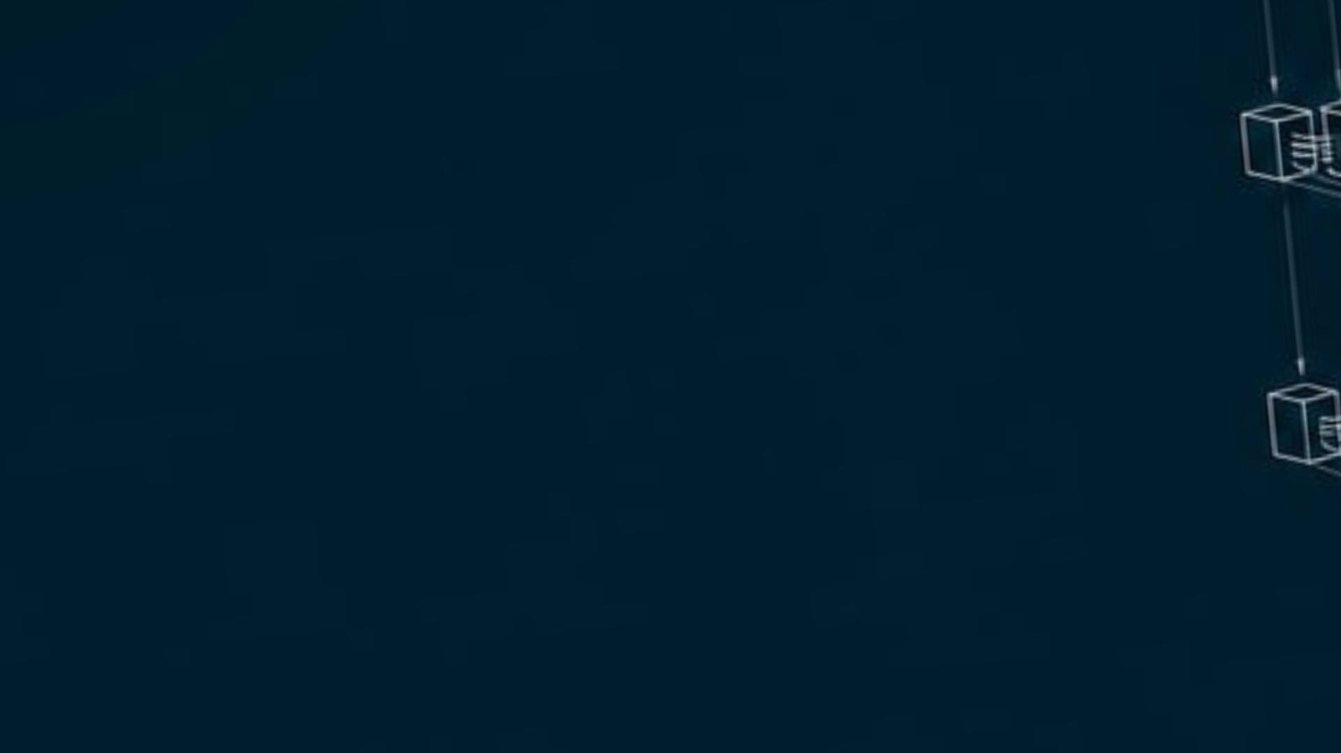
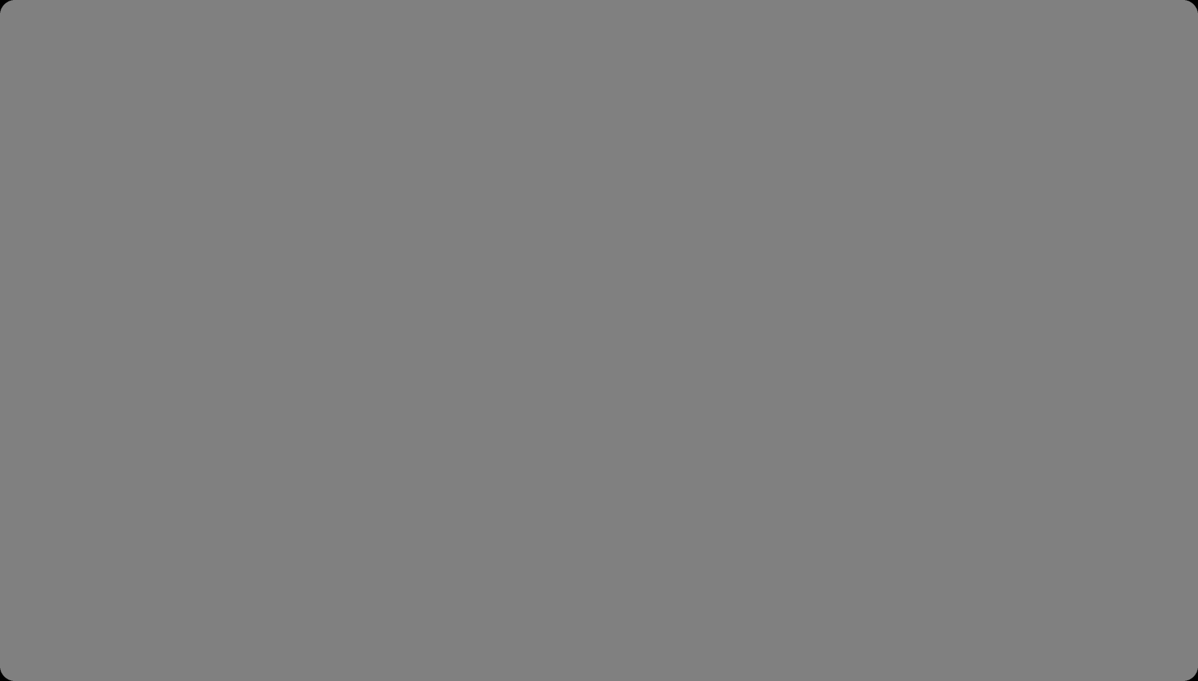




A Matemática do PointNet - Alinhamento
Espacial
A rede utiliza as T-Nets para aprender uma matriz de transformação afim e alinhar a nuvem a um
espaço canônico:
Regularização
Ortogonal
Para evitar distorção, aplica-se uma penalidade na função de custo forçando a matriz a ser uma
rotação rígida:

Slide 6
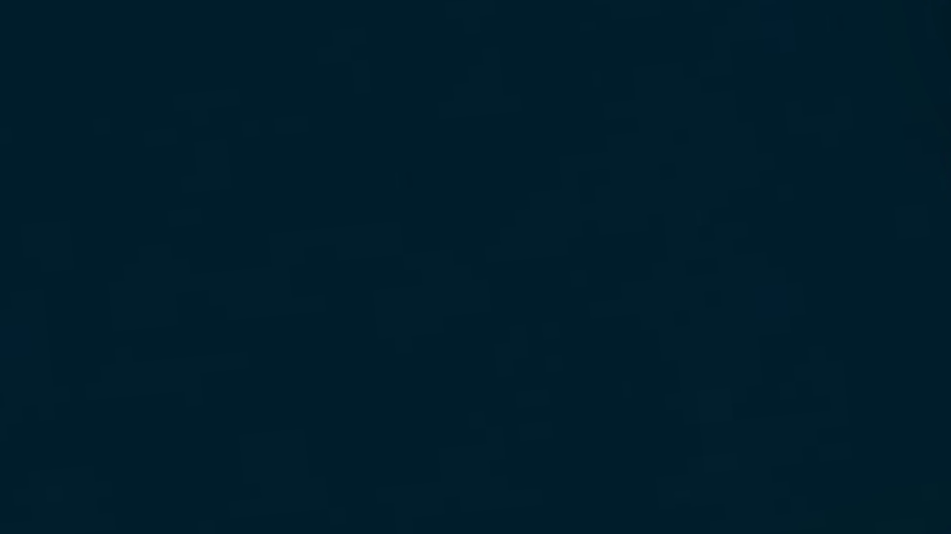
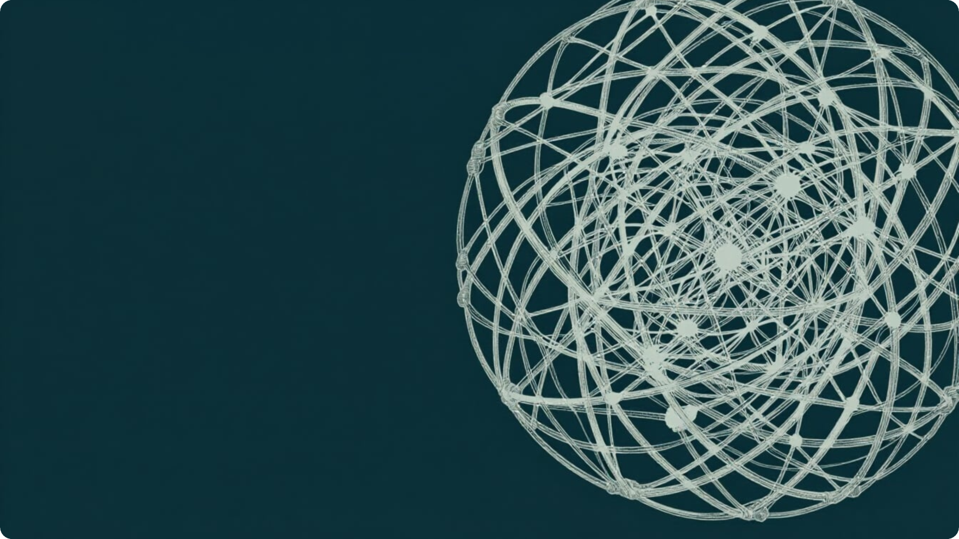


Extração de
Característic
as
MLP Compartilhado: Eleva
características de dimensões
individualmente por ponto.
Função Simétrica: O Global Max Pooling extrai
o valor máximo entre pontos, criando uma
"assinatura" global agnóstica à ordem.
Classificação Final: Ativação softmax
gera a probabilidade matemática:

Slide 7
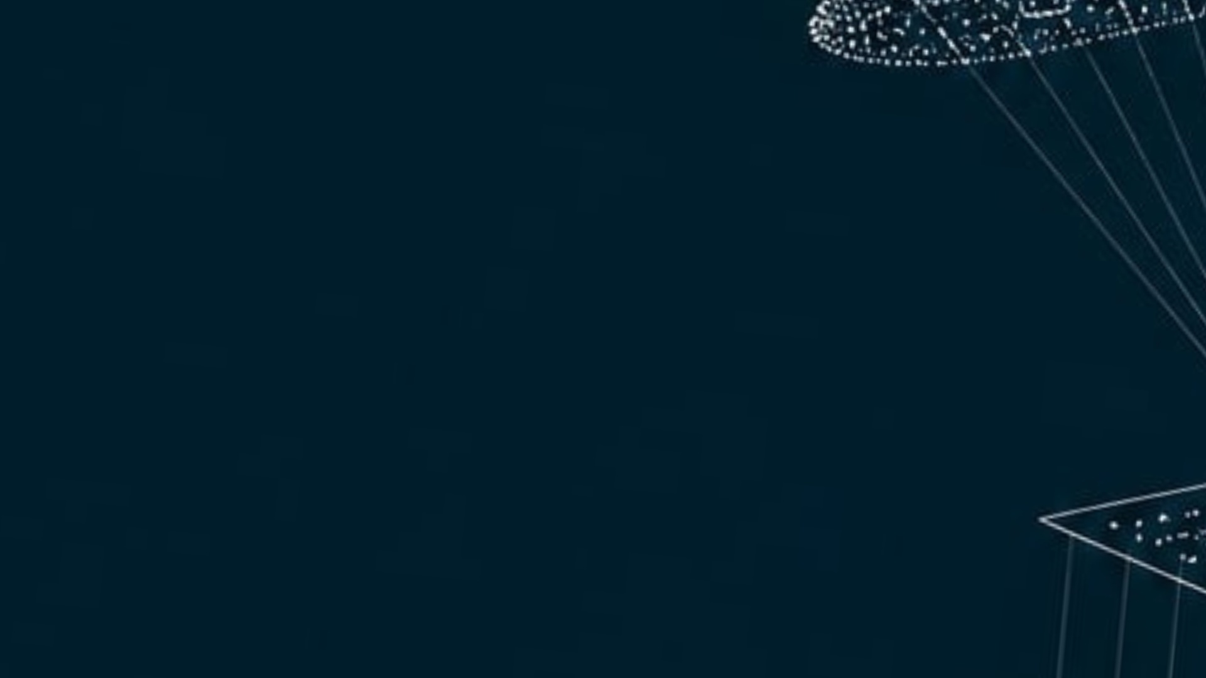
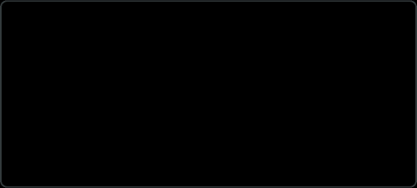
Demonstração de Resultados - O
Experimento
Avaliação do trade-off entre resolução geométrica (NUM_POINTS), custo
e acurácia.
Cenário1
Cenário2
Cenário3
512 pontos
10 épocas
Baixa
Densidade
2048 pontos
20 épocas
Densidade
Padrão
4096 pontos
15 épocas
Alta
Densidade
Parâmetros fixos: 748.979 em todos os cenários (pesos
compartilhados).

Slide 8
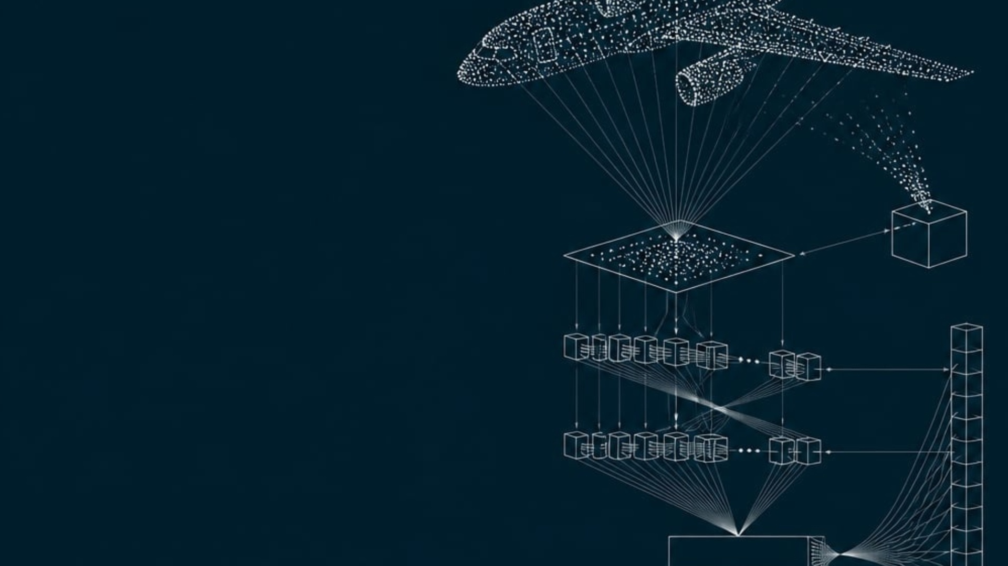
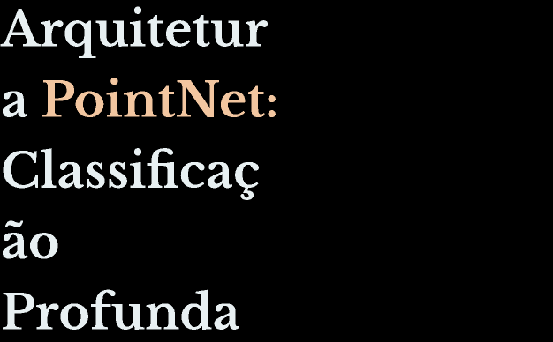
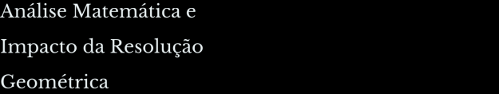
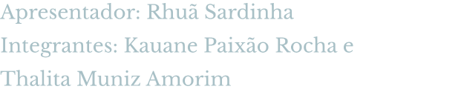


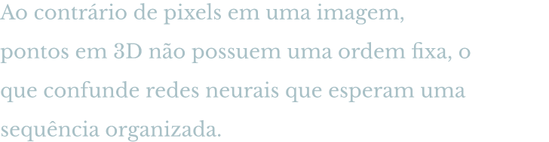
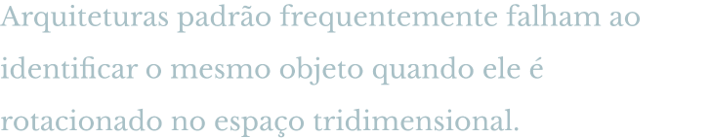

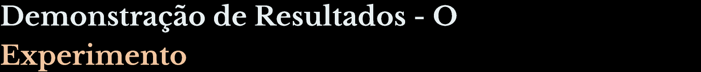
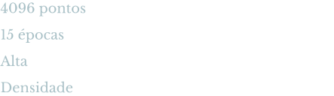
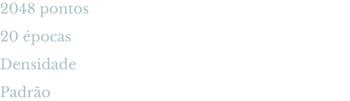
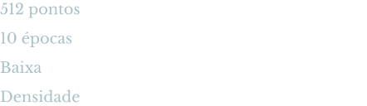

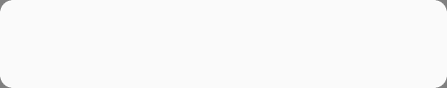


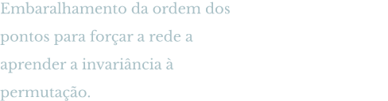
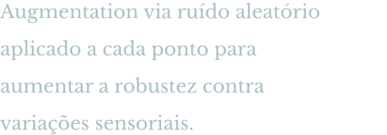
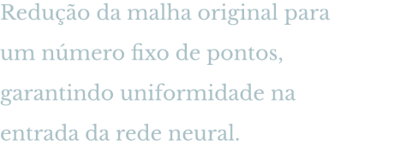
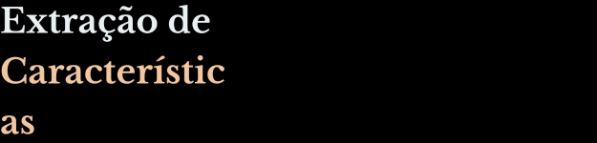
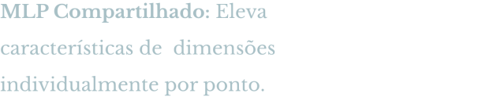
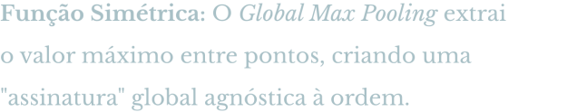

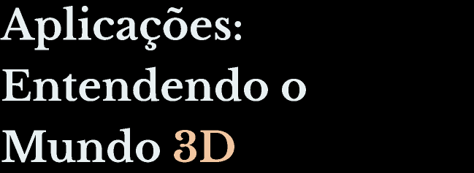
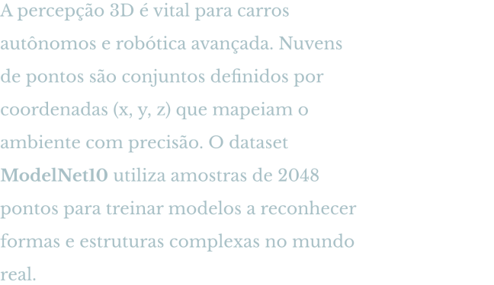
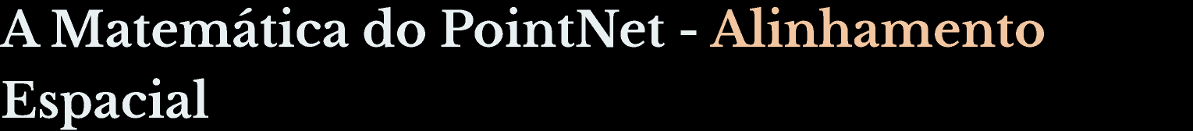


Introduçã
o Dados
Conclusão
Arquitetura
PointNet
ArquiteturaPN
Experimento

Slide 9
Introduçã
o Dados
Conclusão
Arquitetura
PointNet
ArquiteturaPN
Experimento

Slide 10
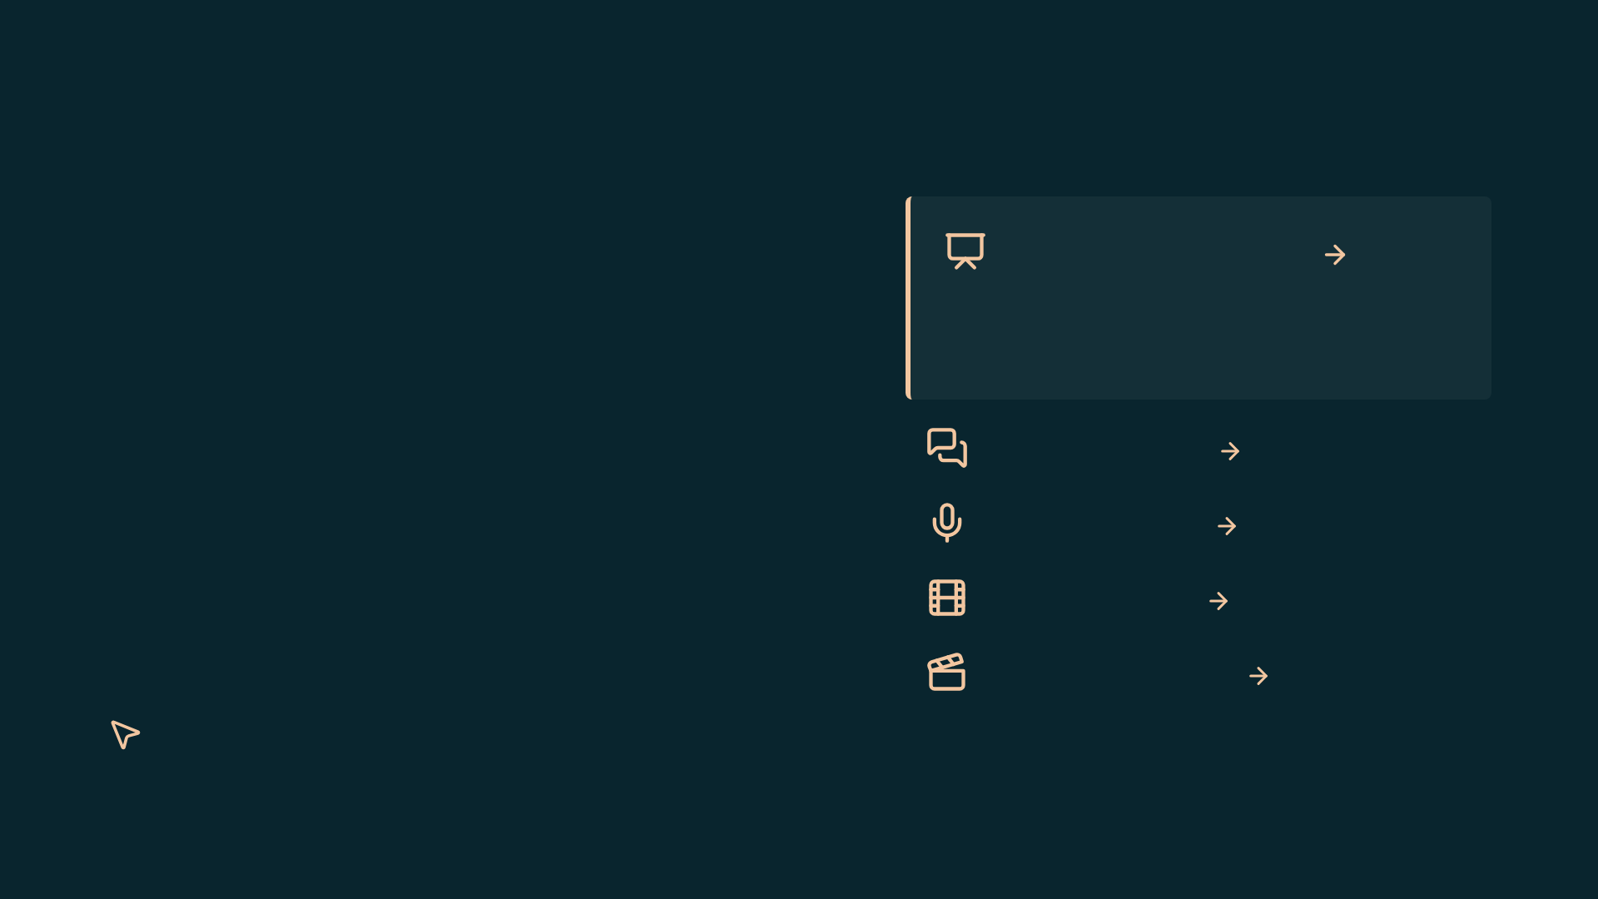
Arquitetura
PointNet:
Explorar o Espaço
Classificação
Navegue pela apresentação em um canvas infinito
Profunda
Perguntar à IA
Este é o núcleo do processamento de dados 3D. Os links ao lado permitem que você continue sua jornada — escolha como prefere explorar este conteúdo.
Ouvir Podcast
Assistir Vídeo
Ver Transmissão
Estes são links interativos — clique para abrir

